Slide 1
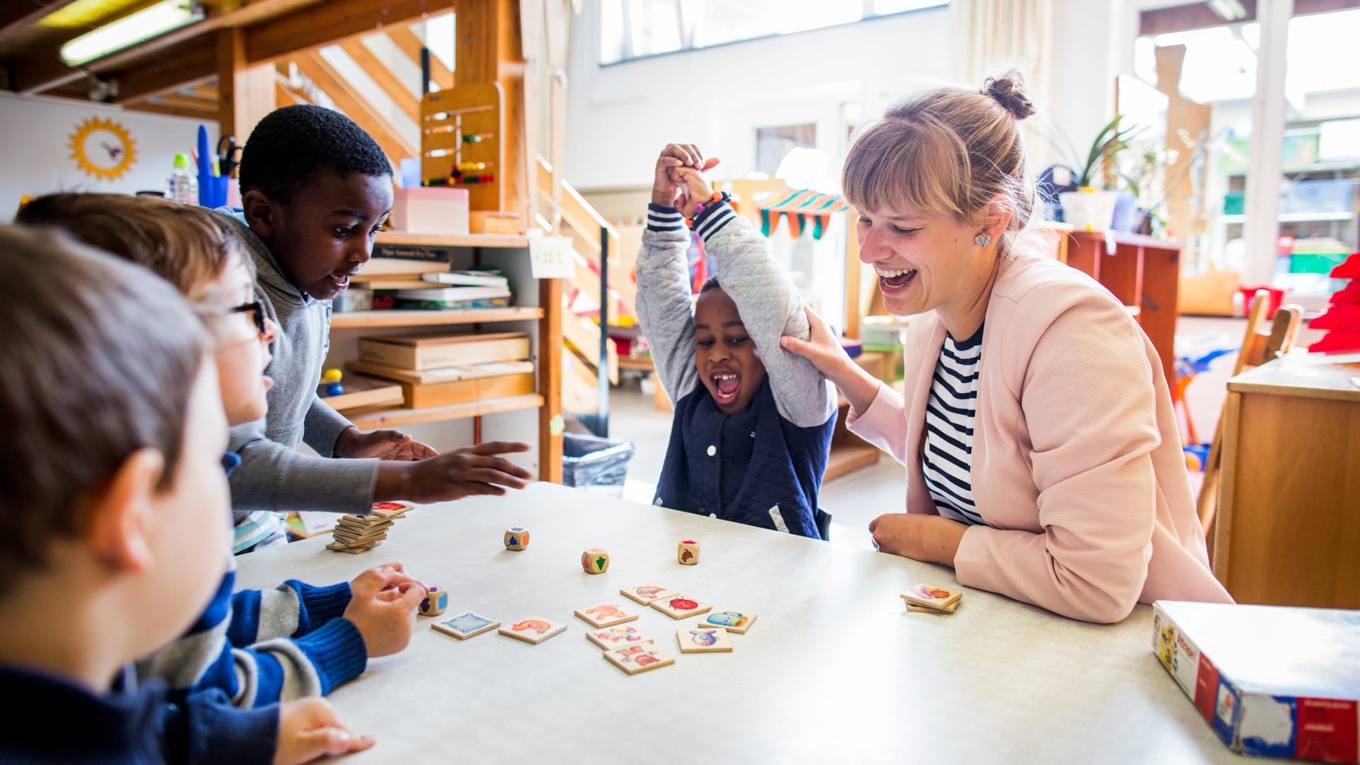
De klas van juf Jelke
Notes:
Verwachtingen aftoetsen

Slide 2
Kan je als leraar het verschil maken
voor kwetsbare kinderen in je klas?

Slide 3
Hoe kijk jij naar armoede?
Hoe kwaliteitsvol zijn de interacties in je klas?
(warme relaties in de klas, rijke taalomgeving, executieve functies, warme relatie met ouders)

Slide 4
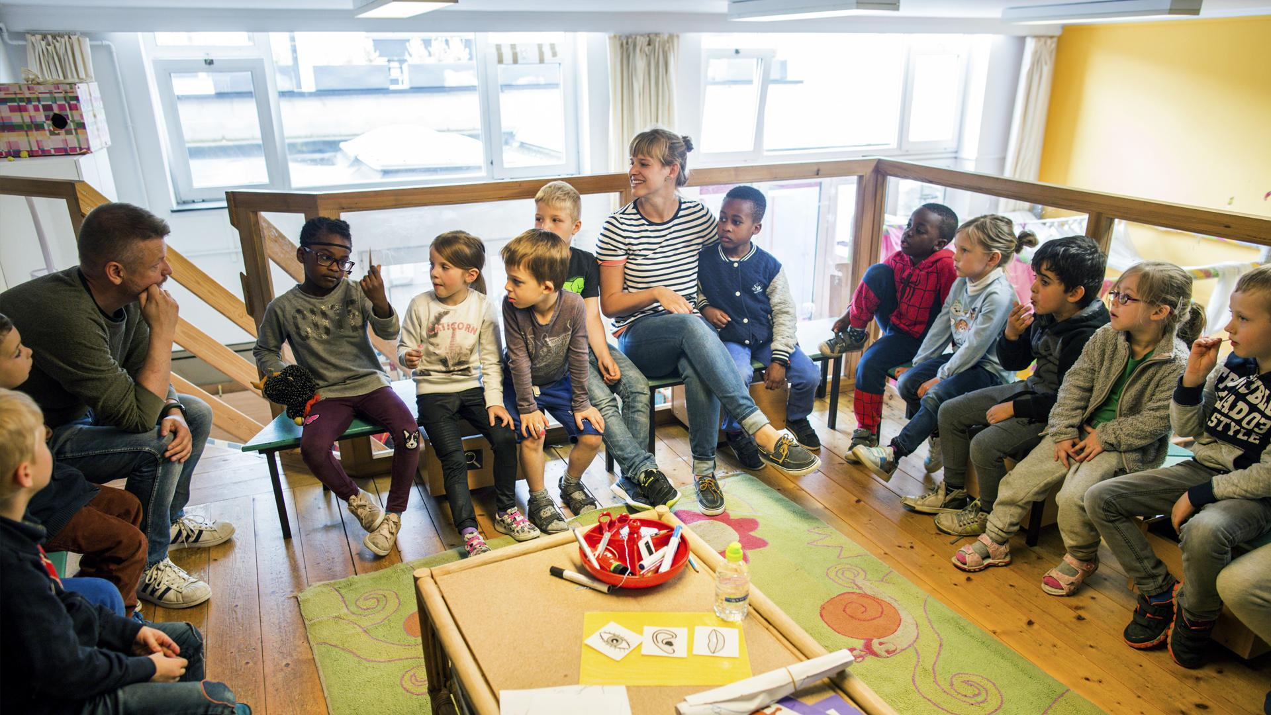
Warme, kwaliteitsvolle
relaties in de klas

Slide 5
Wat hebben we geleerd?
onze middenklasbril vertroebelt onze kijk: wij denken dat alle kinderen een warme knuffel krijgen
kinderen in armoede leven vaak in toxische stress of ervaren geen hechting
focussen op een warme relatie vermindert probleemgedrag
stress voor de leraar verlaagt als je aan een warme relatie werkt
vraag jezelf af: ‘Heb ik een relatie met elk kind?’
vergeet de grijze muisjes niet
vergeet de kleine momentjes niet

Slide 6
Wat hebben we geleerd?
“Er zijn 3 belangrijke dimensies in kwaliteitsvolle interacties met kinderen: warmte geven in alle facetten, structuur aanbieden (klasmanagement) en uitdagingen geven. Daarin een evenwicht zoeken is de grote kunst.”
(onderzoek) Een goede band in de kleuterklas heeft positieve effecten op de verdere schoolloopbaan: welbevinden maar ook leerwinst (bij leren lezen, werkgeheugen, geletterdheid, socio-emotionele). Die leerwinst is nog groter voor kinderen in moeilijke situaties.

Slide 7
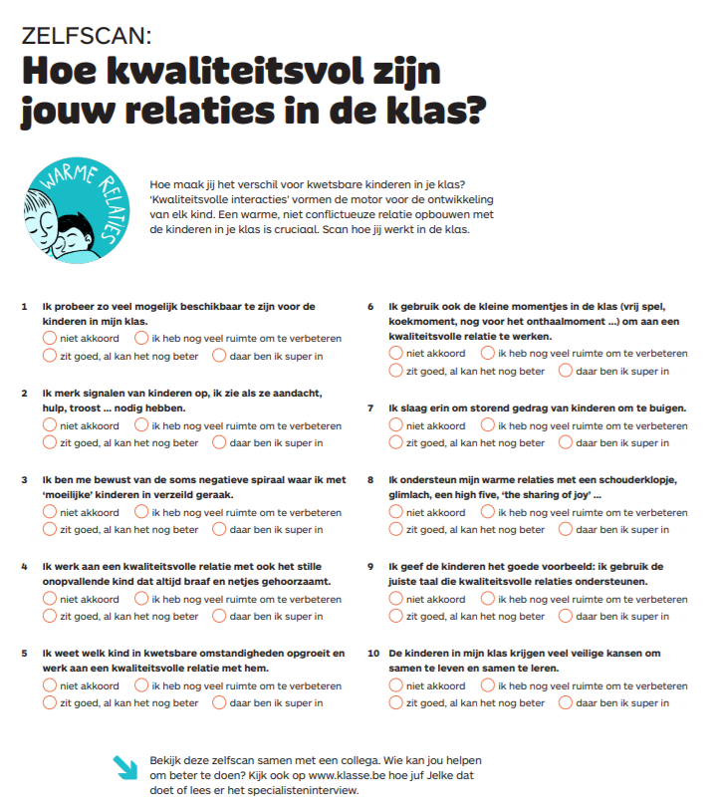

Slide 8
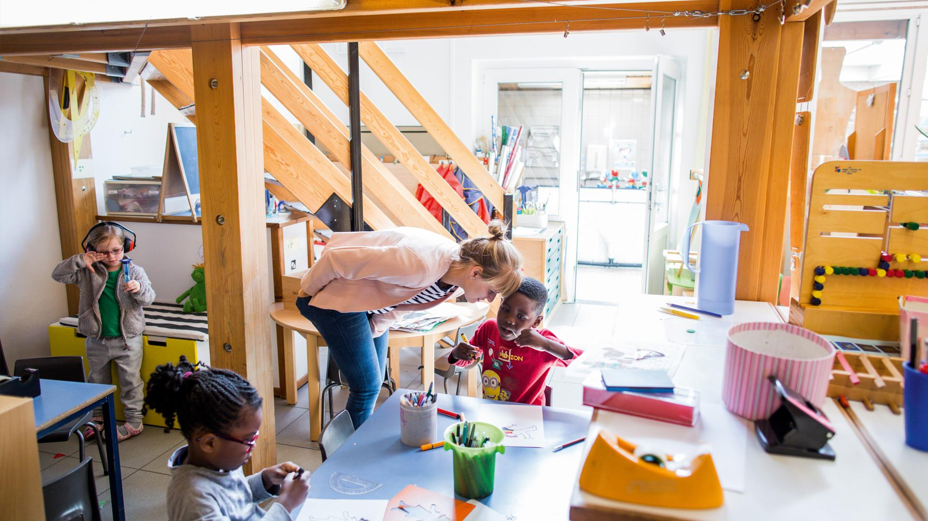
Een krachtig taalklimaat
in de klas

Slide 9
Wat hebben we geleerd?
het is niet omdat een kind een andere taal spreekt dat het taalzwak is (er is wél een mismatch met de schooltaal)
thuistaal staat de ontwikkeling van het Nederlands niet in de weg
(onderzoek:) We geven ‘taalzwakke’ of anderstalige kleuters minder kansen (ze krijgen meer gesloten vragen, we geraken zelf gedemotiveerd, we antwoorden in kromme zinnen…) we vervallen vaak (snel) in deficitdenken: ‘Ze kunnen dat niet.’
zorgmomenten (1,5u per dag) zijn ook leermomenten (verwoorden wat je doet) - “Heel veel taal leer je impliciet: door ‘doing and being’ door ‘doing and talking’, waarbij je de kinderen actief betrekt.”

Slide 10
Wat hebben we geleerd?
“Er zijn 3 belangrijke taalgroeimiddelen in de klas: een kind kan een taal pas leren als er veel taalaanbod is, als er veel spreekkansen zijn, en als hij veel feedback krijgt. Het betekent dus vooral heel véél taal in de klas.”
“Maar niet om het even welke taal. Er zijn leraren die de hele dag praten en zeggen ‘doe dit, doe dat’, ‘stop daarmee’, ‘dat mag niet’ … Dat is instructie- en managementtaal, controlerende taal.”

Slide 11
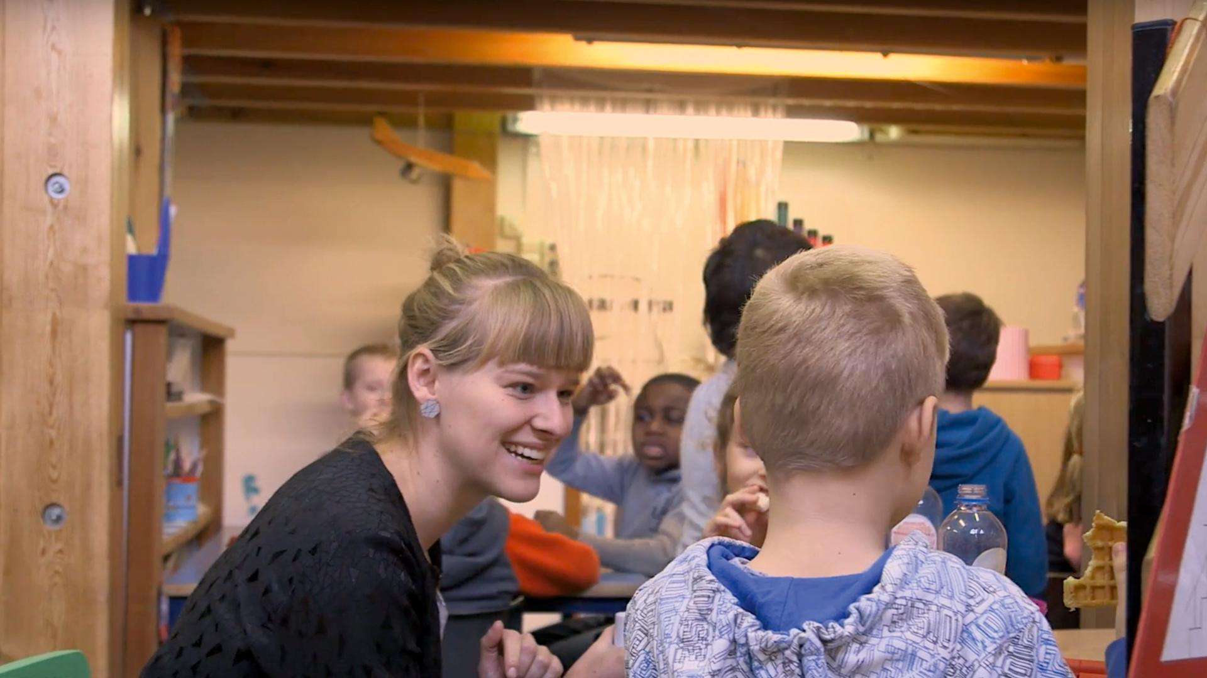
Executieve
functies
in de klas

Slide 12
Wat hebben we geleerd?
executieve functies zijn de motor voor het leersucces later
(onderzoek) “We worden niet met die skills geboren, maar kunnen ze vanaf de kleuterklas ontwikkelen via krachtige interacties en oefeningen. Tussen de leeftijd van 3 en 5 jaar ervaren kinderen hun meest spectaculaire groei: ze leren zich te focussen, afleidingen te weerstaan, hun beurt af te wachten, verschillende opdrachten te onthouden en door te zetten. Na hun vijfde is de groei veel kleiner.”
‘Denk eens goed na’ - ‘Wat denk jij?’ - ‘Hoe denk jij dat je dat kan oplossen?’

Slide 13
Wat hebben we geleerd?
(onderzoek) “Kinderen met SES-kenmerken scoren significant lager op executieve functies dan hun leeftijdsgenoten uit de middenklasse. Uit internationaal wetenschappelijk onderzoek blijkt dat wie als kleuter laag scoort op zelfregulering, later meer kans maakt om zonder diploma uit te stromen, het moeilijker krijgt om financieel alles op orde te krijgen en te houden en meer risico loopt om te roken op 15 jaar.”

Slide 14
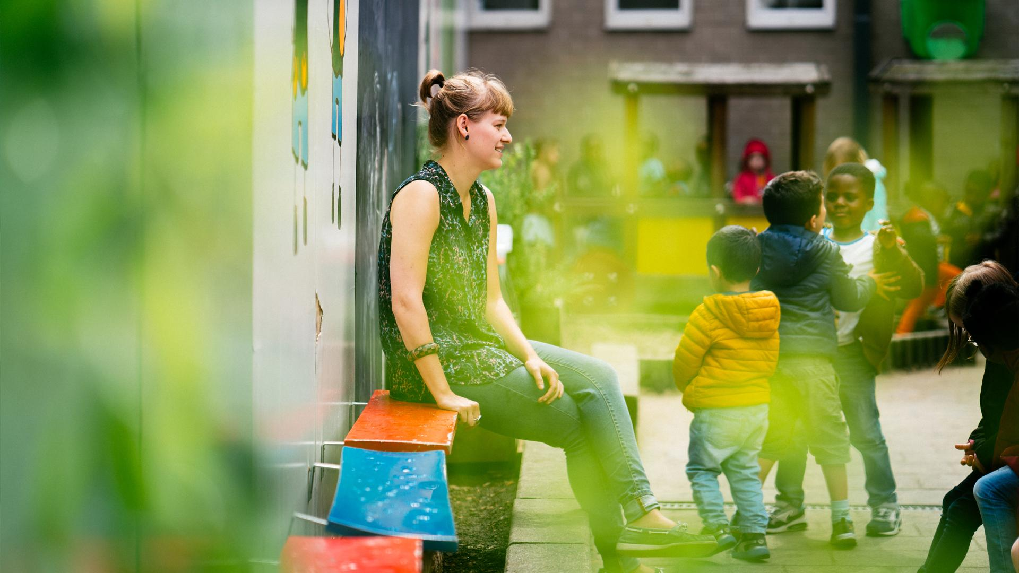
Rijke relatie met ouders

Slide 15
Wat hebben we geleerd?
elke ouder is betrokken
“Leraren zeggen snel dat een kind ‘betrokken ouders’ heeft als ‘het altijd met alles in orde is’. Echte ouderbetrokkenheid is veel meer. Het zorgt ervoor dat kinderen graag naar school komen, meer betrokken zijn op sociaal en schools vlak en zich beter voelen.”
formele betrokkenheid is zichtbaarder, informele betrokkenheid is onzichtbaar maar vaak kwaliteitsvoller
“Bekijk ouderbetrokkenheid als een wederkerige relatie tussen school-ouders: in plaats van enkel ouders te informeren over de school gaat het ook over wat de school van ouders kan leren over het kind.”
in kleine, informele contacten zitten veel kansen verscholen om kwaliteitsvolle relaties op te bouwen met alle ouders. Niet alleen die van kwetsbare kinderen.
“Sommige ouders stappen gemakkelijk naar de leraar, andere niet. Verlaag zelf de drempel: Vraag gewoon: ‘Hoe gaat het vandaag?’ Het is niet omdat ouders uit zichzelf geen vragen stellen, dat ze geen vragen hebben. Na een tijdje zullen ze ook meer aan jou durven toevertrouwen.”
hou de sfeer positief door ouders niet alleen aan te spreken vanuit een probleem, of te vertrekken vanuit het negatieve, maar vooral ook vanuit dingen die goed lopen
ouderbetrokkenheid vormt een belangrijke basis voor het leren (en sterkere band tussen ouders en L) - (onderzoek:) In het lager- en secundair onderwijs zien we dat de kinderen met betrokken ouders ook beter presteren.

Slide 16
Wat hebben we geleerd?
in kleine, informele contacten zitten veel kansen verscholen om kwaliteitsvolle relaties op te bouwen met alle ouders
“Sommige ouders stappen gemakkelijk naar de leraar, andere niet. Verlaag zelf de drempel. Vraag gewoon: ‘Hoe gaat het vandaag?’ Het is niet omdat ouders uit zichzelf geen vragen stellen, dat ze geen vragen hebben. Na een tijdje zullen ze ook meer aan jou durven toevertrouwen.”
hou de sfeer positief door ouders niet alleen aan te spreken vanuit een probleem
ouderbetrokkenheid vormt een belangrijke basis voor het leren - (onderzoek:) Kinderen met betrokken ouders presteren beter in het lager- en secundair onderwijs.

Slide 17
Kan je als leraar het verschil maken
voor kwetsbare kinderen in je klas?

Slide 18
Ja

Slide 19
Wanneer had jij een ‘wow’/succes-moment
met een kwetsbaar kind in je klas?

Slide 20
www.grotekansen.be
www.klasse.be
(zoek: kwaliteitsvolle interacties, kansarmoede)

